Slide 1


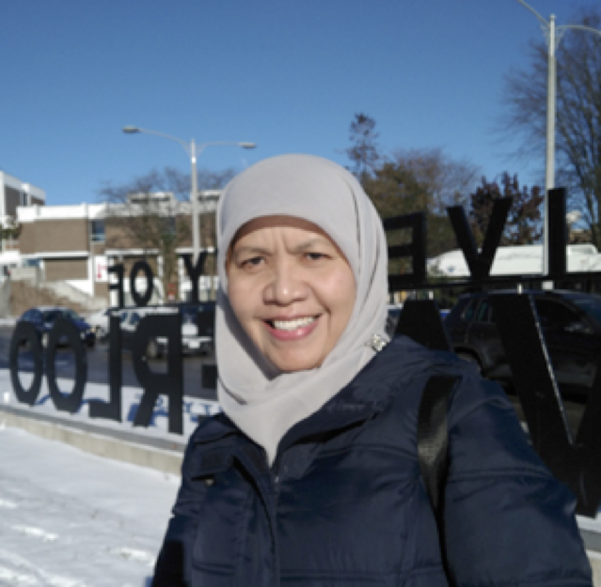

Profil,
Visi, Misi, & Program Kerja
BCD FMIPA 2020-2025
Dr. Ir. Endar Hasafah Nugrahani, MS.

Slide 2
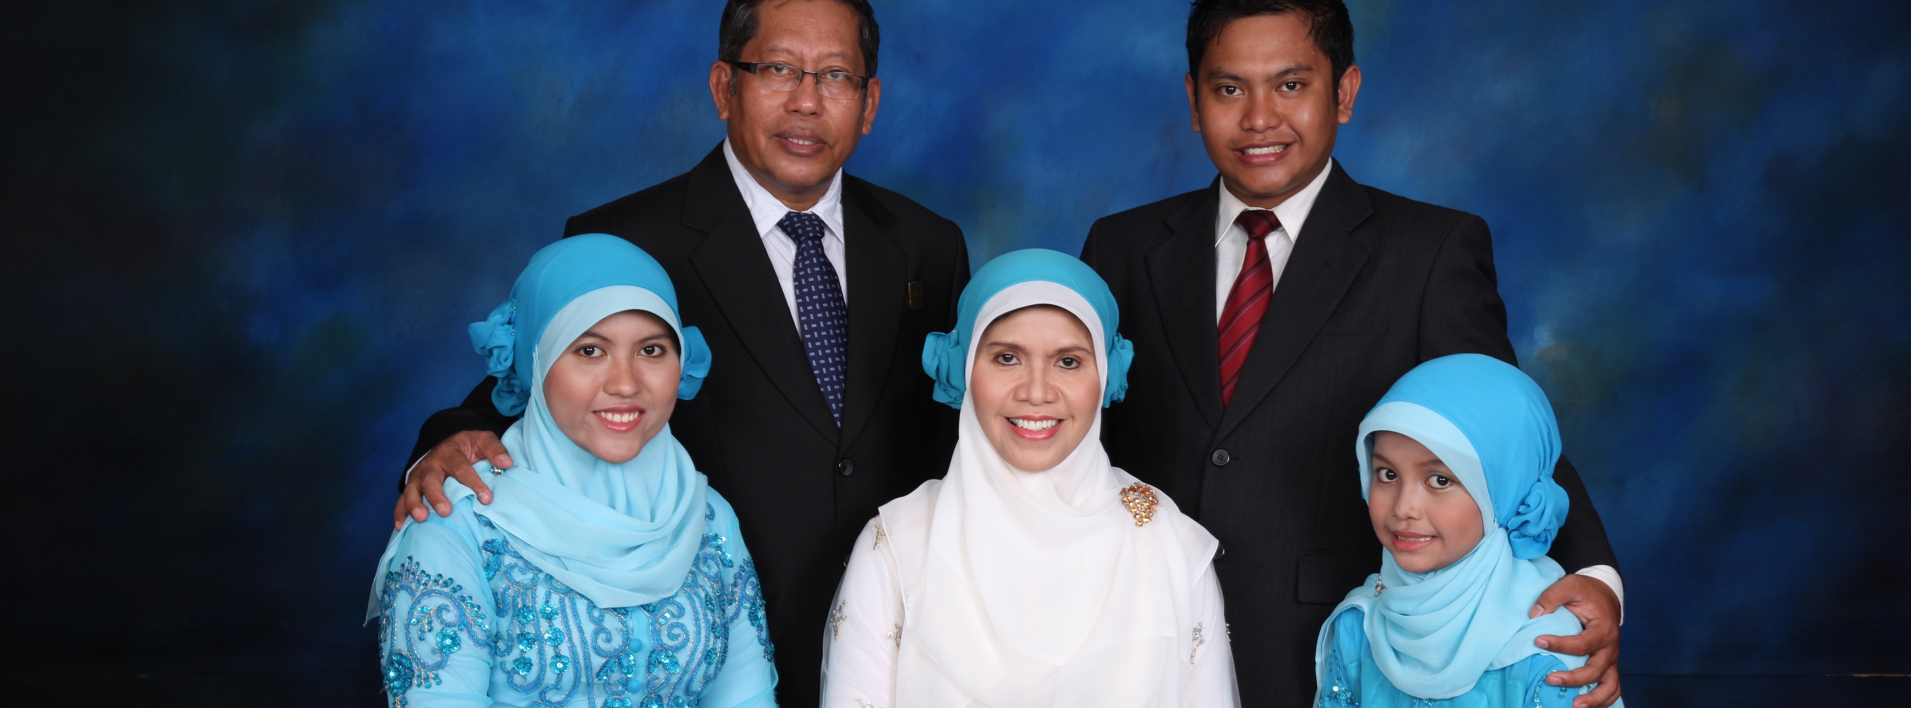
Profil
Berbuat baiklah ...
Tidak ada balasan untuk kebaikan selain kebaikan pula ...
Maka, nikmat Tuhanmu yang manakah yang akan engkau dustakan? ...
(QS Ar Rahman 60-61)
Dr. Ir. Endar Hasafah Nugrahani, MS.
Dilahirkan di Magelang, 28 Desember 1963.
Anak ke-2 dari Ayah H. Sardjono DP dan Ibu Hj. Ganti Suwarni.
Menikah dengan Ir. H. Muaz HD pada tahun 1986.
Dikaruniai 3 anak: Fazlur Rahman, SE.; Zahrina Zihni, ST.; Faiza Ulinnuha.
Dilengkapi dengan seorang menantu Rizki Amaliah, SE. dan 2 orang cucu Alyssa & Emilie.

Slide 3
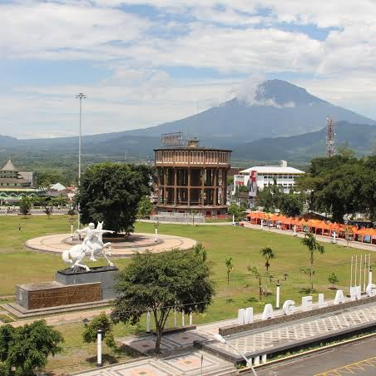
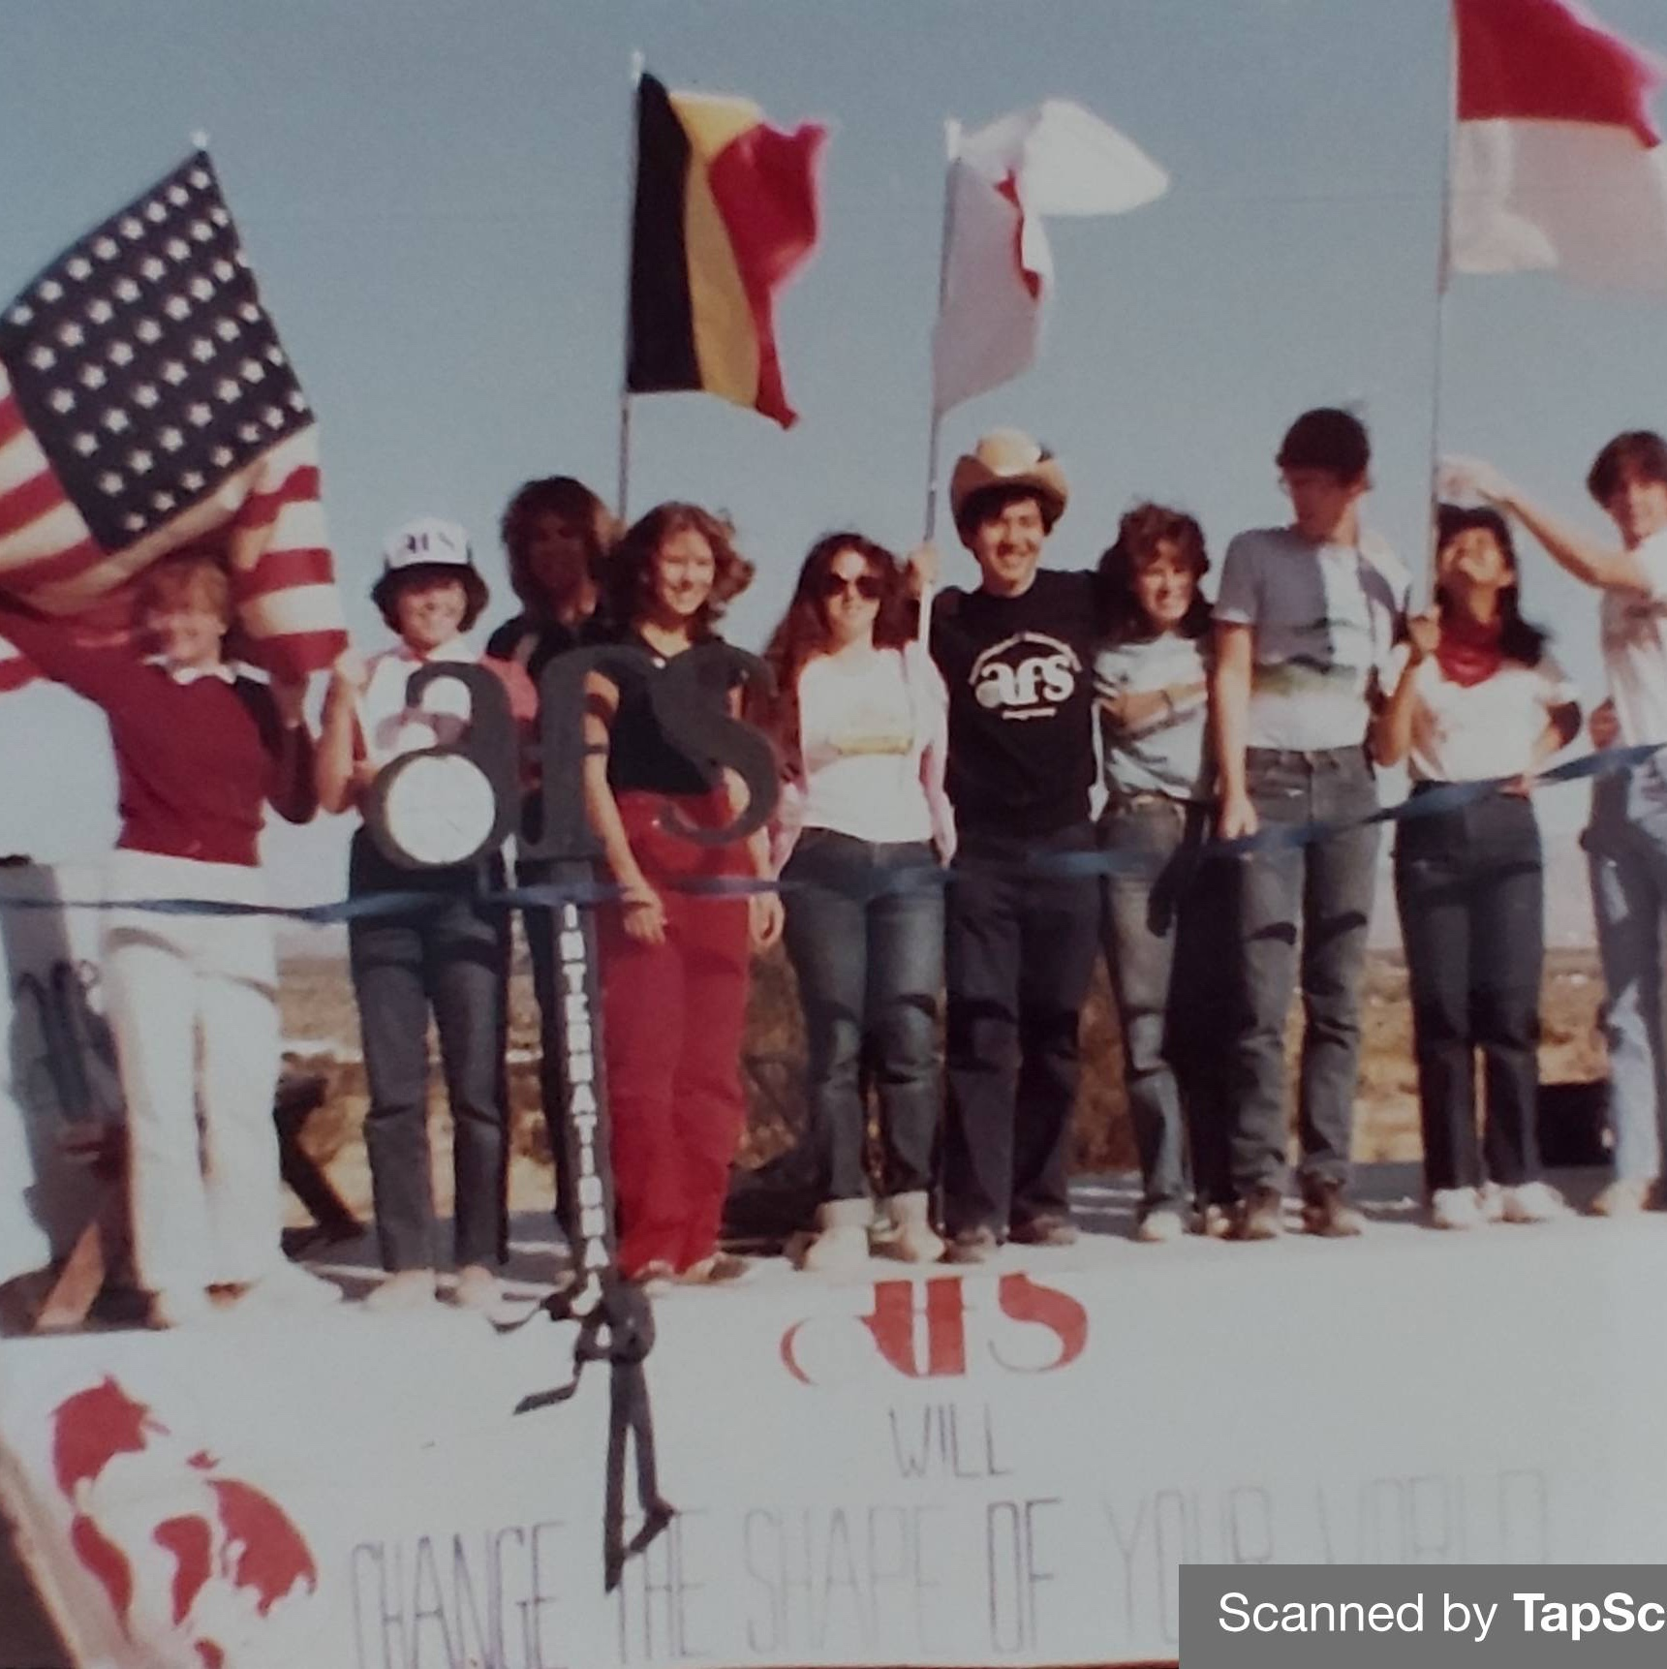
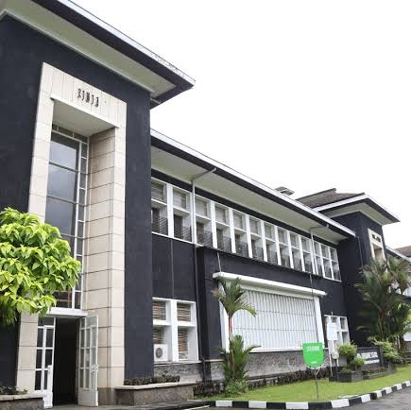
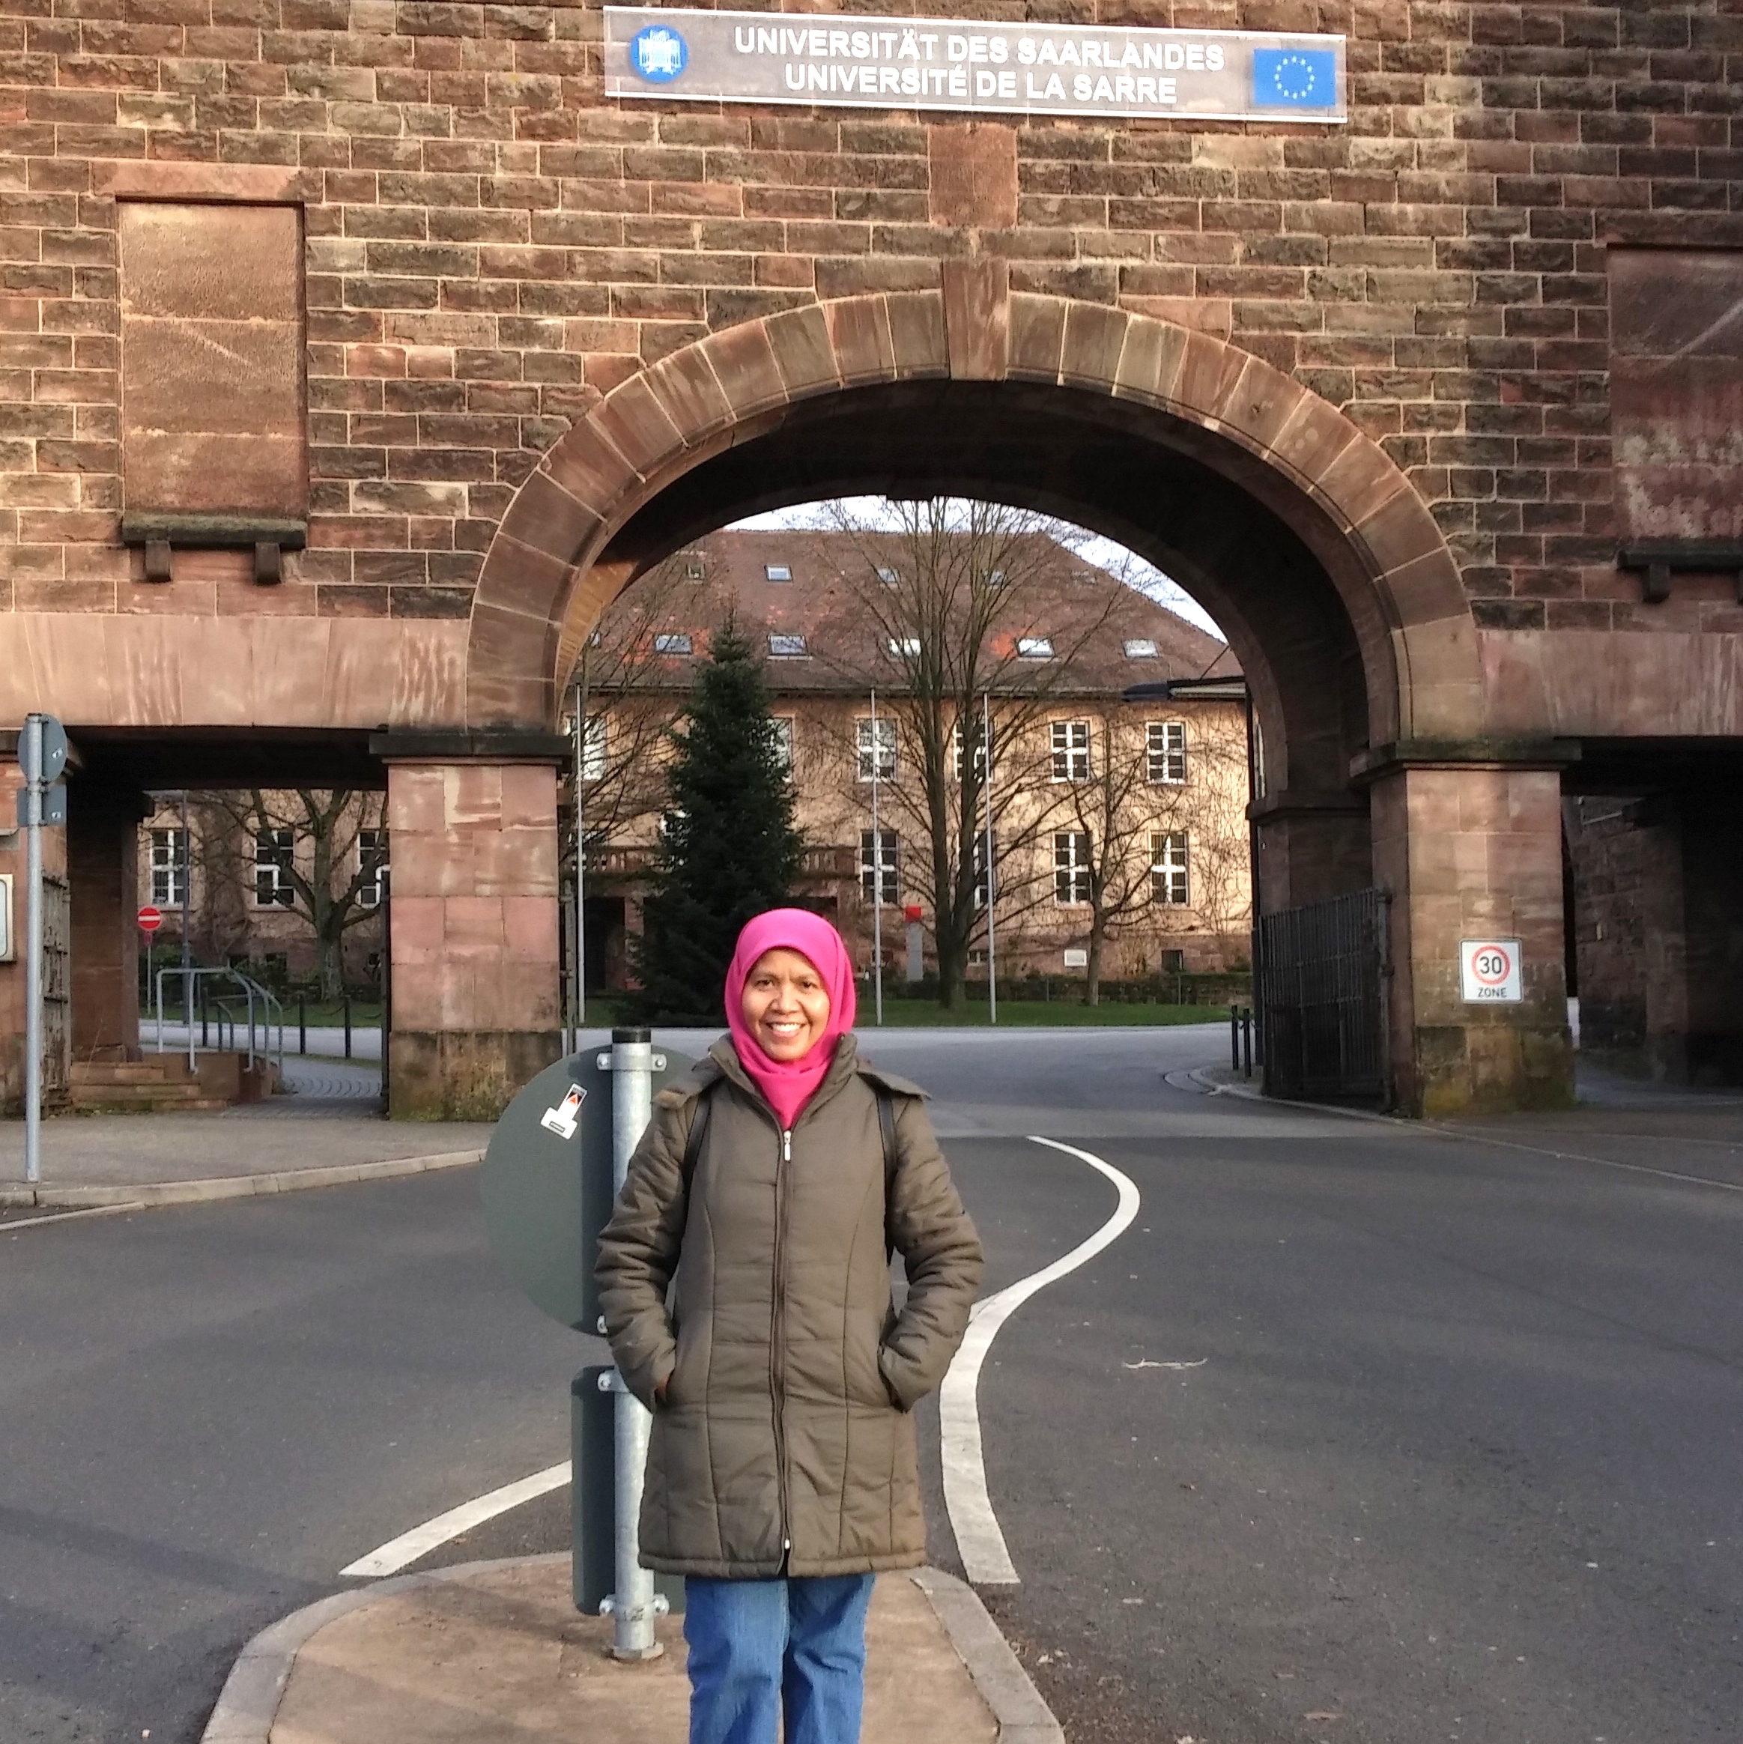
Riwayat Pendidikan
SD, SMP, SMA
Magelang
AFS Exchange Student
California, USA
IPB
S3 Matematika Terapan
Saarland University, Germany
S1 Statistika
1987
1982
1982 - 1983
2003
S2 Statistika Terapan
1993

Slide 4
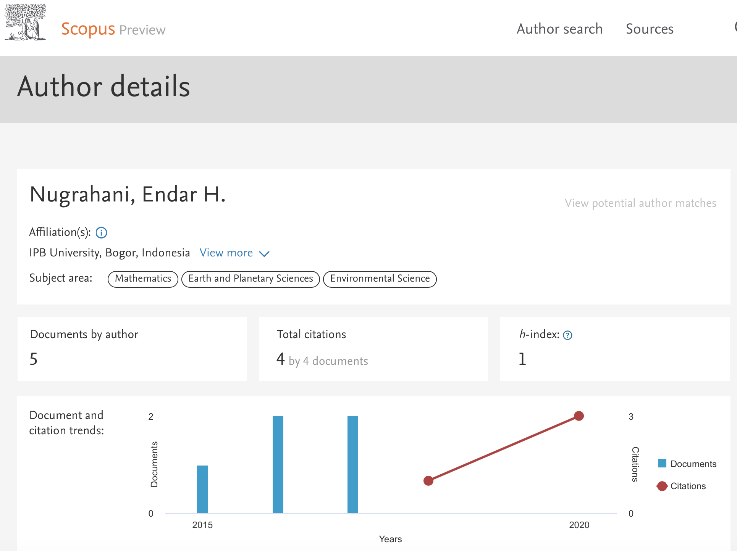
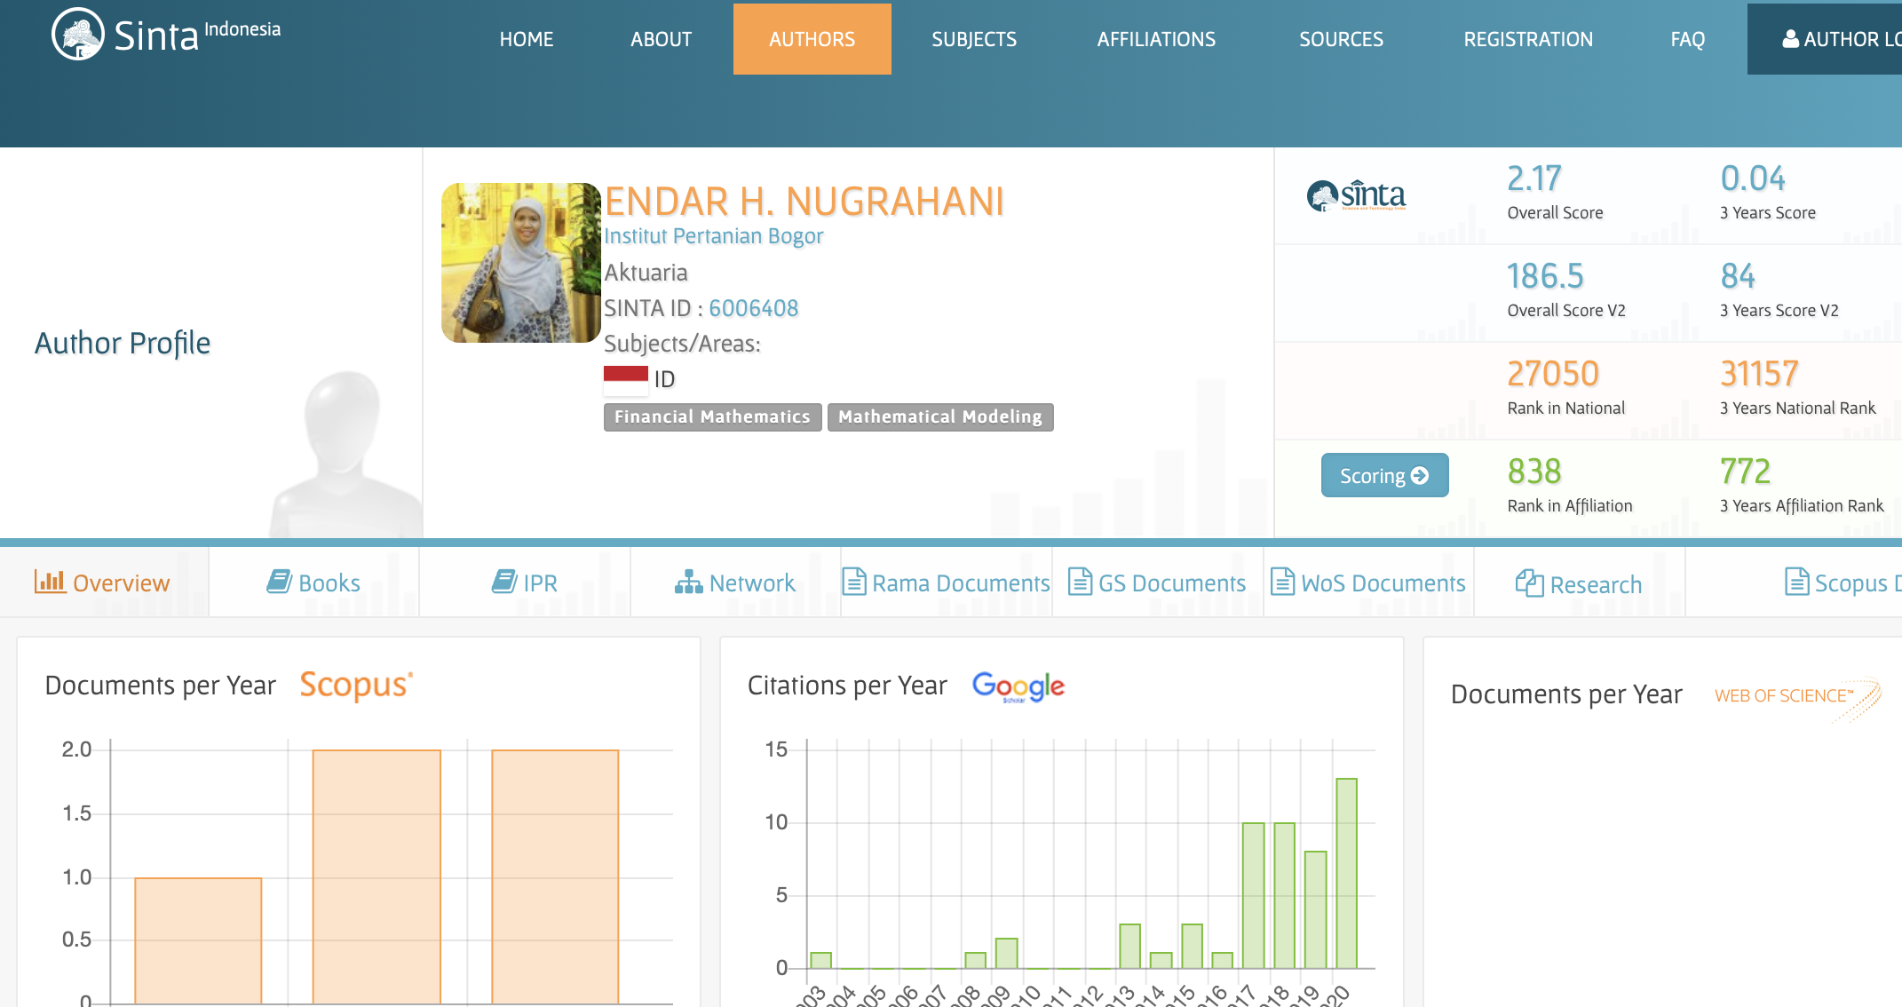










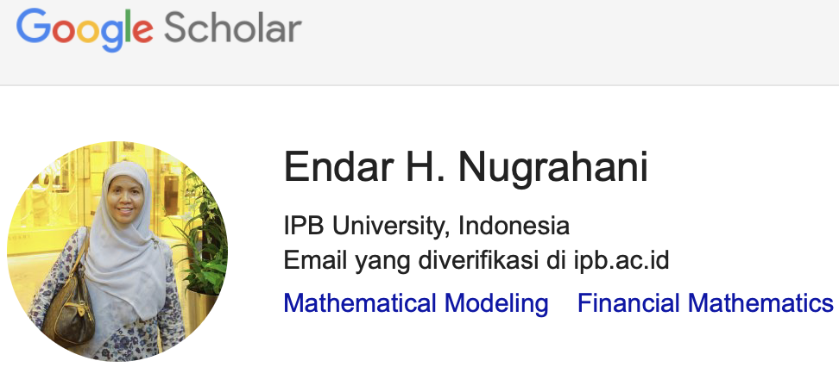

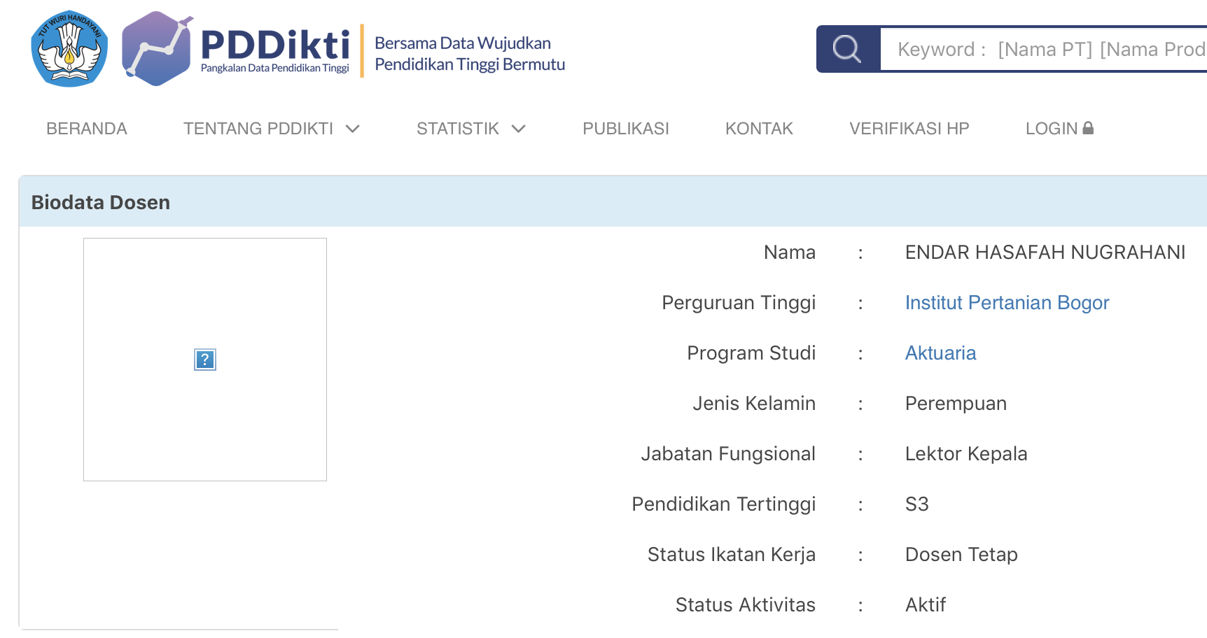



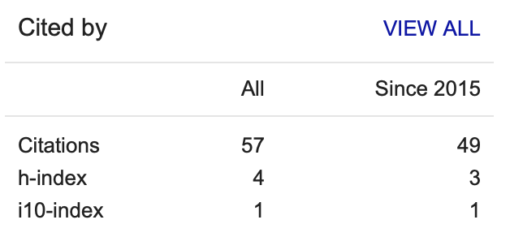
Academic Foot Prints

Slide 5
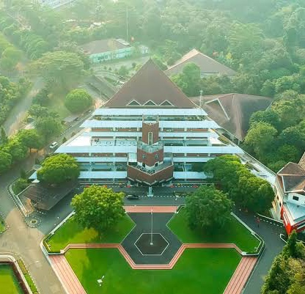

Penugasan Administratif
Ketua Departemen Matematika
2018 - sekarang
Kaprodi S1 Aktuaria
2016 - 2018
Kaprodi S2 Matematika Terapan
2005 - 2013
Sekertaris Jurusan Matematika
1994 - 1998
Gubernur IndoMS
(The Indonesian Mathematical Society)
Wilayah DKI–Jabar–Banten
2017 – 2020

Slide 6
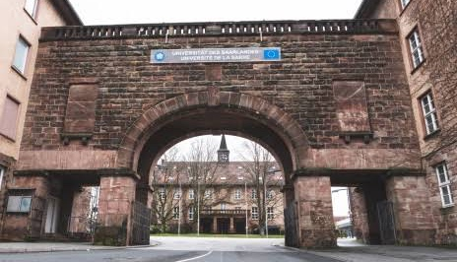


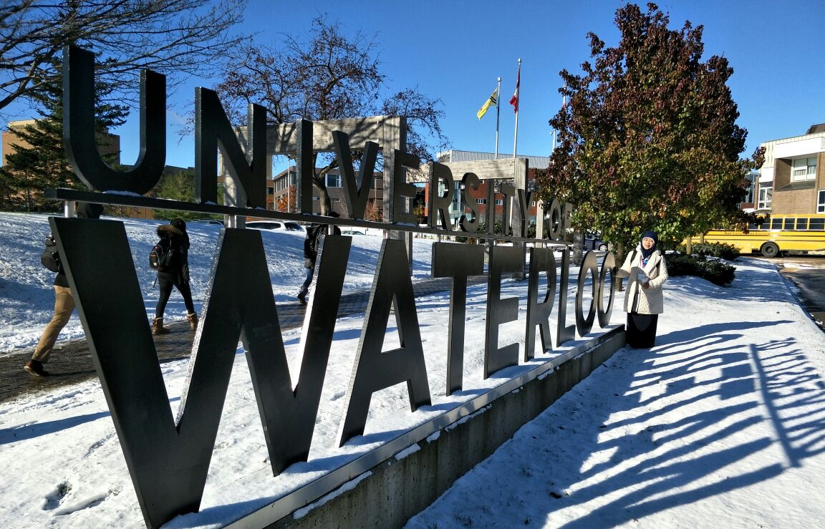
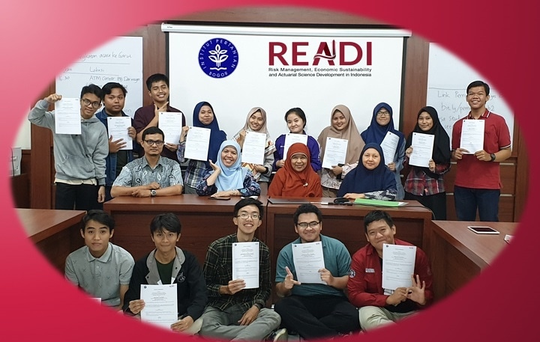

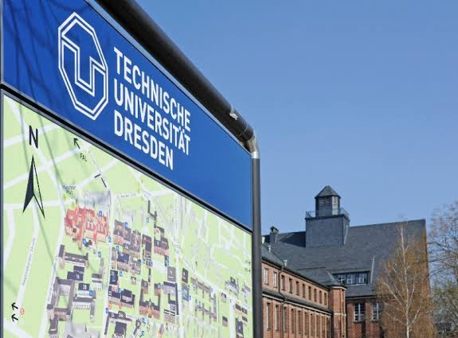
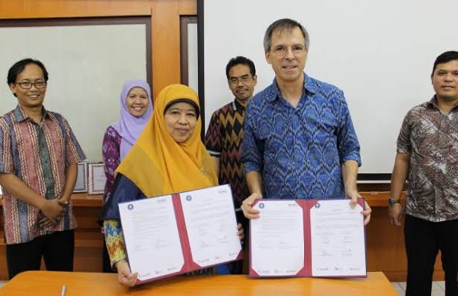
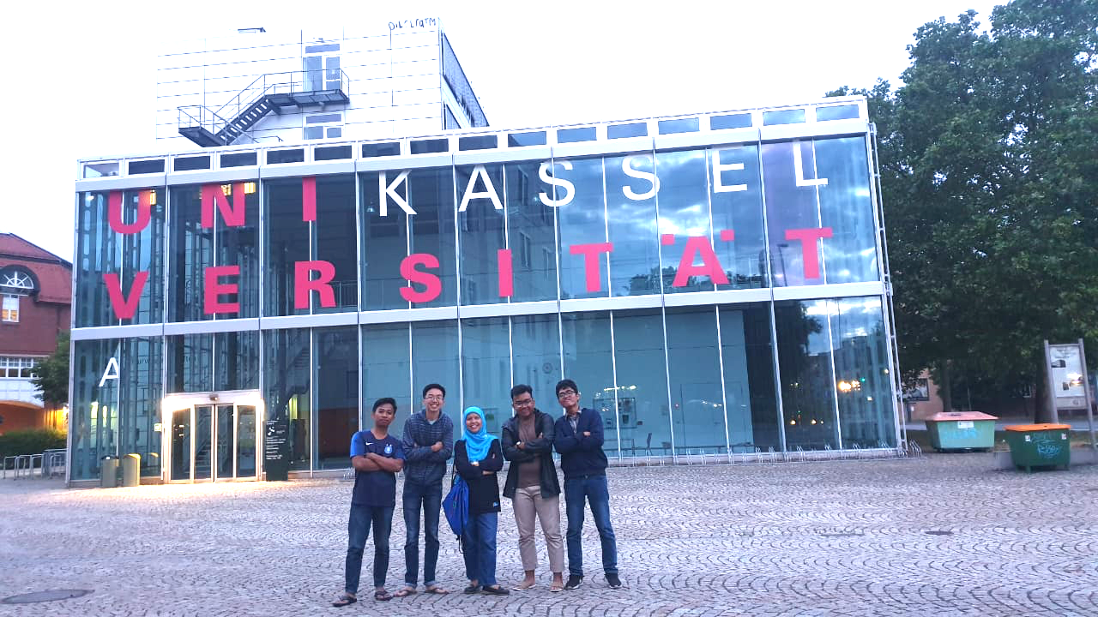
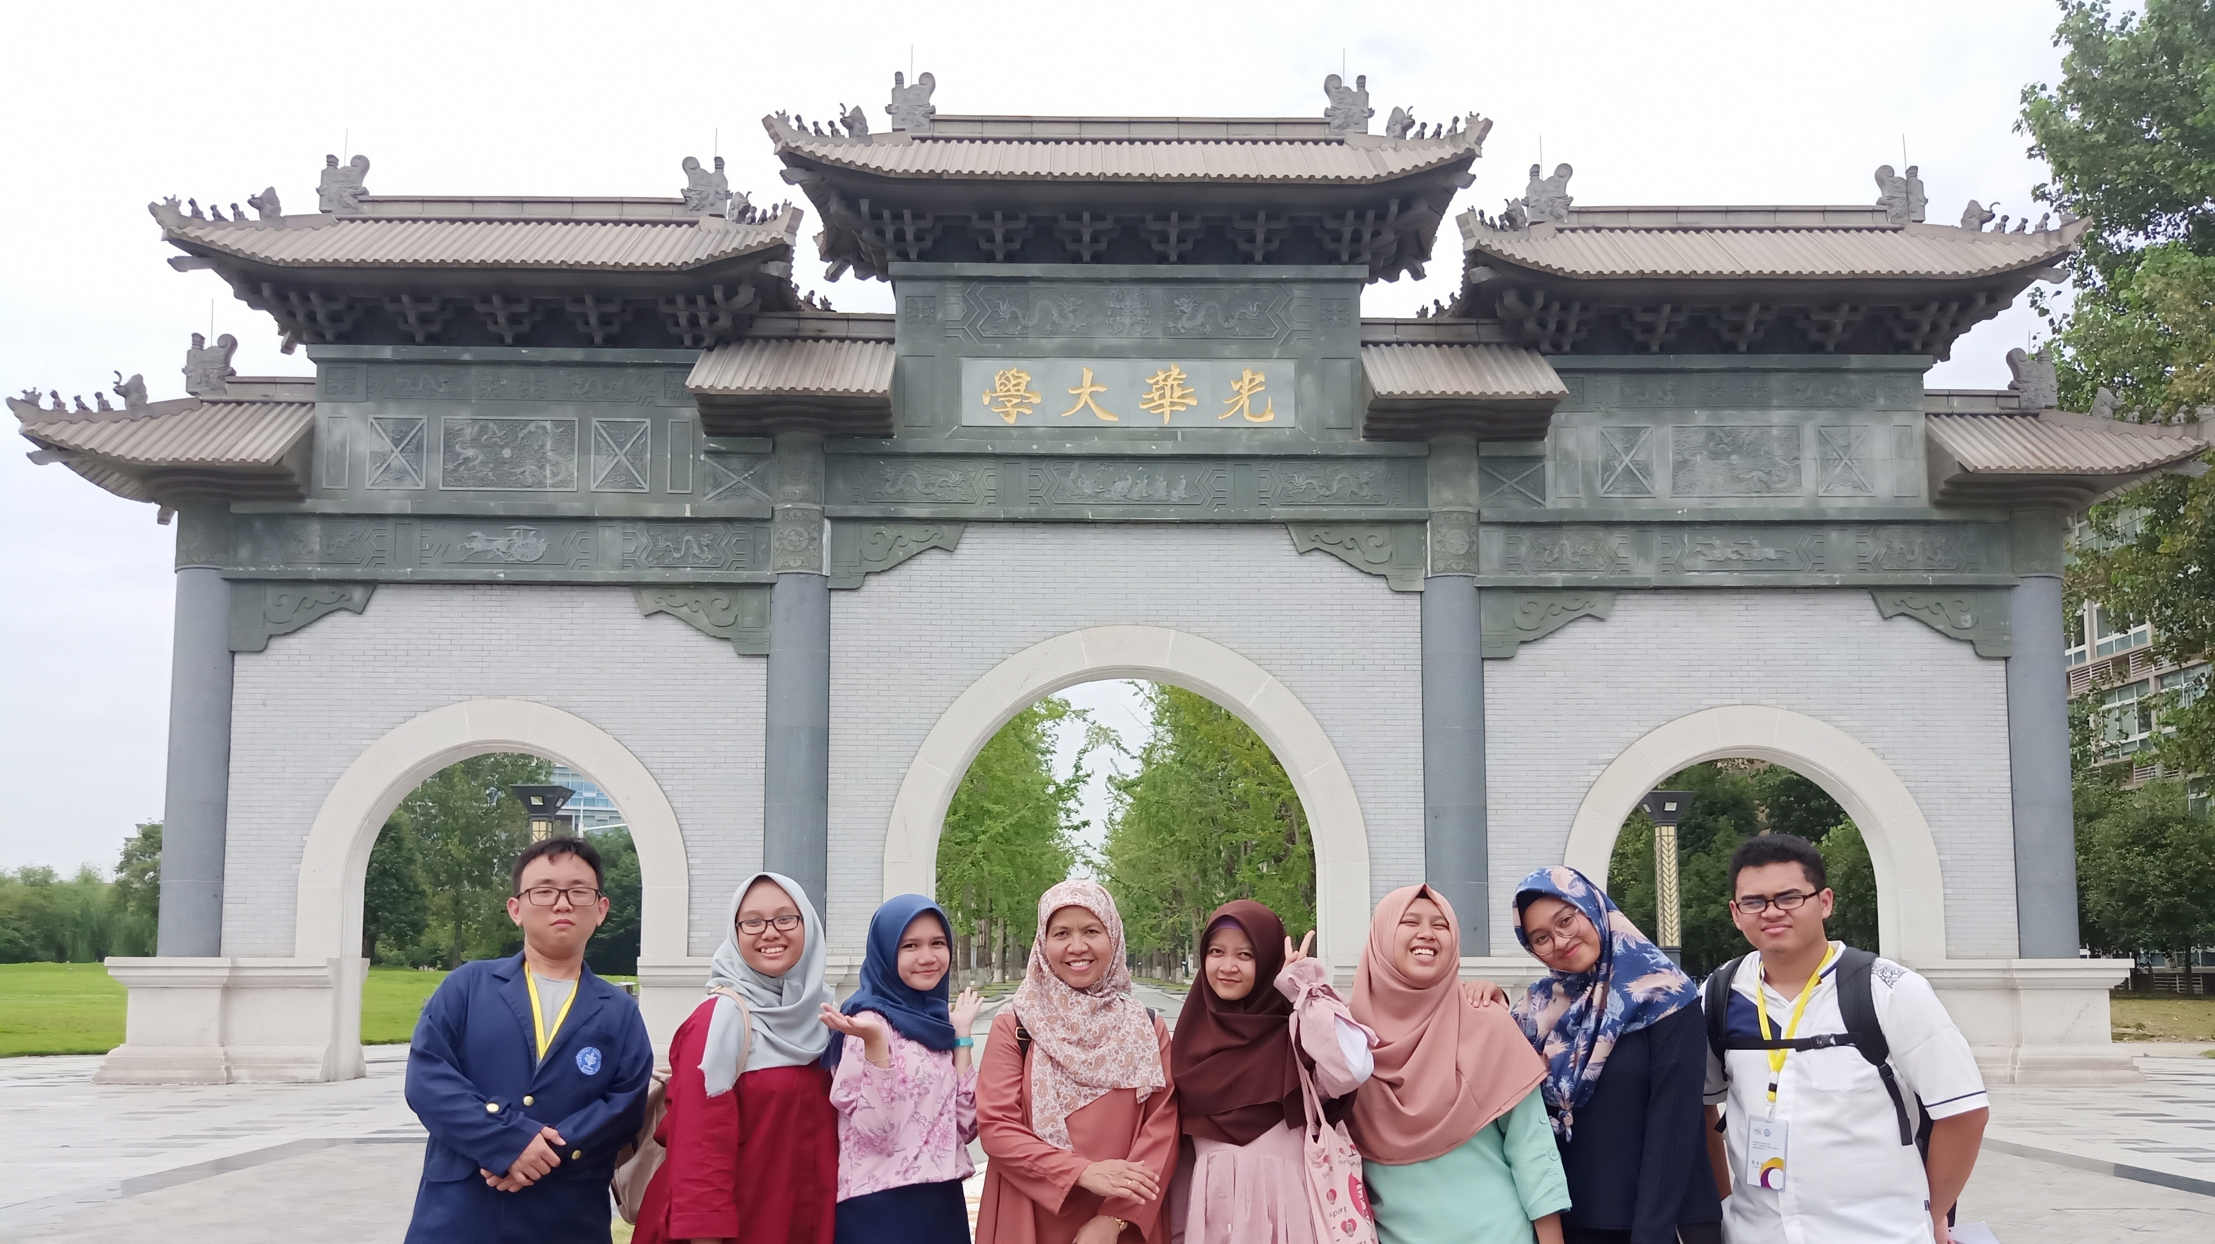


Kerjasama Nasional & Internasional
Saarland University, Germany
Dresden University of Technology, Germany
University of Waterloo, Canada
South Western University of Finance and Economics,
Chengdu, China
Kassel University, Germany

Slide 7
Pemaparan
Bakal Calon Dekan
FMIPA–IPB Periode 2020 – 2025

Slide 8
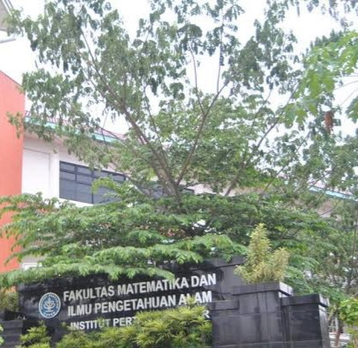
Visi & Misi FMIPA 2025
Visi
Menjadi fakultas berbasis riset dan berstandar internasional dalam pengembangan sains dan teknologi guna mendukung kemajuan bidang pertanian, kelautan, dan biosains tropika.
Misi
Menyelenggarakan pendidikan tinggi yang berstandar internasional untuk menghasilkan lulusan yang berkarakter dan berkualitas.
Melaksanakan riset yang inovatif dan unggul untuk pengembangan sains dan teknologi guna mendukung kemajuan bidang pertanian, kelautan, dan biosains tropika.
Berperan aktif dalam menjalin kerjasama dan memberikan pelayanan kepada masyarakat yang berbasis sains dan teknologi.
Menerapkan sistem manajemen modern yang efektif, efisien, transparan, dan akuntabel.

Slide 9
SWOT
Kekuatan
Kelemahan
Hampir semua Program Studi di FMIPA terakreditasi A BAN-PT.
Beberapa Program Studi terakreditasi internasional.
Kualifikasi dosen memadai
IPK lulusan S1, S2, S3 sangat baik.
Hasil penelitian dosen FMIPA sudah diakui secara internasional dalam bentuk publikasi dan paten, tingkat nasional serta internasional.
Persentase lulusan tepat waktu masih di bawah target IPB
Umumnya antar departemen masih bekerja secara terpisah, belum saling berkolaborasi
Jumlah Dosen berpangkat guru besar masih di bawah target IPB.
S
W
T
O
Kesempatan
Ancaman
Potensi kerjasama akademik dan riset internasional untuk meningkatkan rekognisi internasional.
Potensi kerjasama dengan mitra industri untuk program kampus merdeka.
Program studi sejenis banyak ditawarkan di universitas terkemuka lain, baik dalam atau luar negeri.

Slide 10
Strategi Pengelolaan
Proses Pembelajaran
Managemen Pengelolaan
Proses pembelajaran yang up to date, berteknologi tinggi, dan adaptif.
Pemanfaatan program kampus merdeka di industri untuk percepatan kelulusan mahasiswa
Managemen pengelolaan yang modern, transparan, akuntabel.
Peningkatan sarana dan prasarana untuk mengoptimalkan kegiatan tri dharma
Dosen
Proses Penelitian
Pengembangan SDM
Penelitian dasar dan terapan yang bermutu tinggi dan berdampak signifikan.
Sinergi dan kolaborasi antar Departemen untuk peningkatan kualitas riset.
Pengembangan SDM yang handal dengan sistem reward yang terintegrasi.
Pengembangan potensi optimal SDM dalam pendidikan lanjutan dan kepangkatan.
Mahasiswa
Tendik
Pengabdian Masyarakat
Pengabdian masyarakat berbasis diseminasi hasil riset
Antisipasi Eksternal
Mengambil peran sebagai trend setter bidang MIPA di kancah nasional dan internasional.

Slide 11
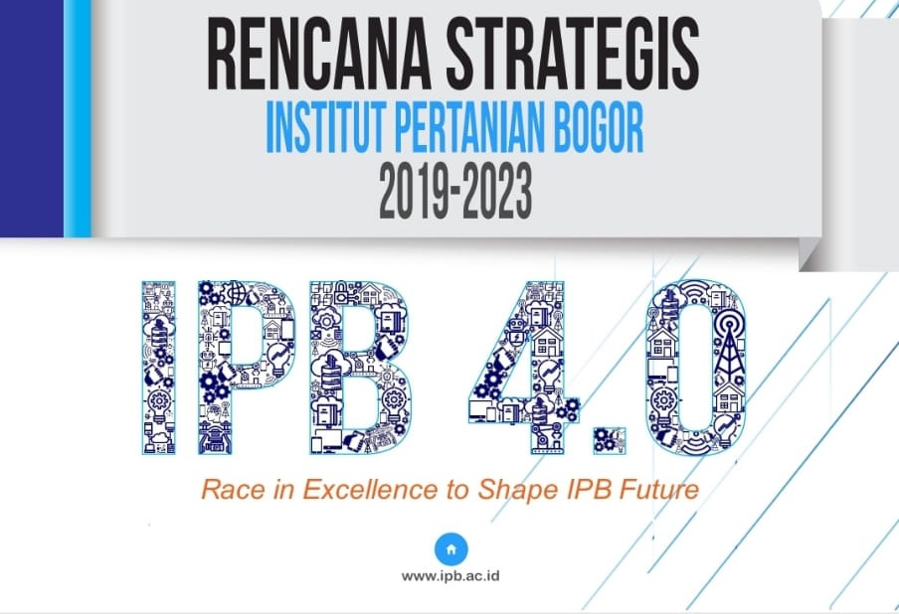
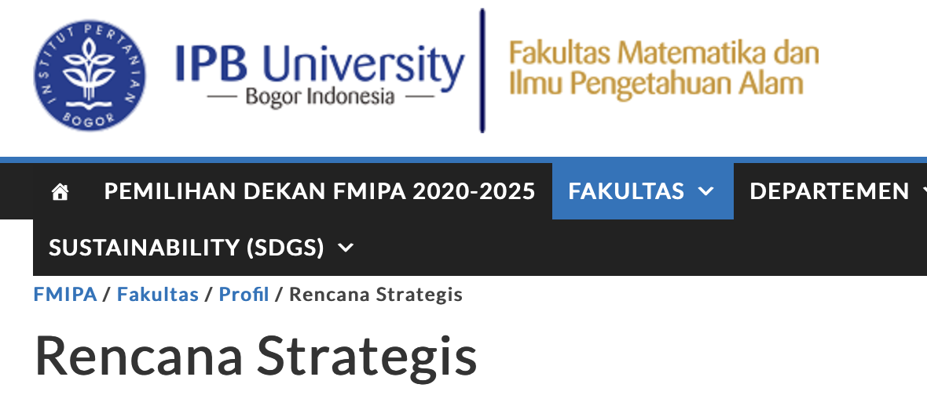
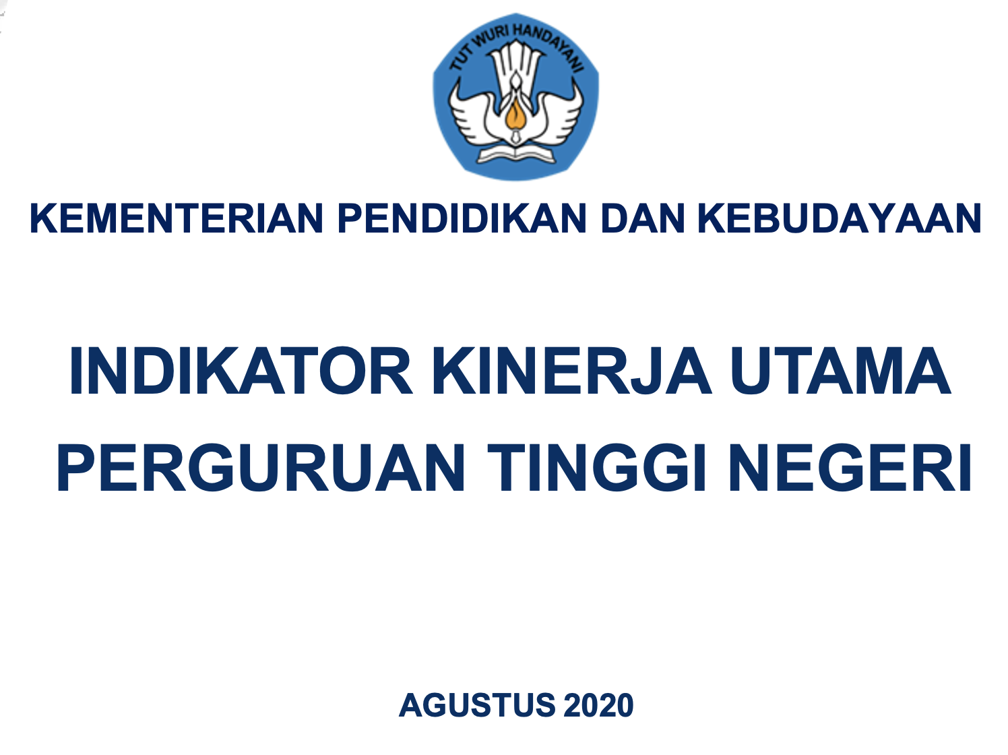
Program Kerja
FMIPA–IPB Periode 2020 – 2025
Sinergi dan Kolaborasi Keunggulan FMIPA untuk Meningkatkan Rekognisi Internasional

Slide 12
Program 1
Pendidikan
01
Pendidikan tinggi yang bermutu dan diakui secara internasional.
(High quality and internationally recognized higher education in Indonesia)
IKU Dikti:
1, 2, 6, 7, 8
A
K2020
Implementasi Kurikulum K2020 dengan mengoptimalkan semua sumberdaya secara komprehensif dan memonitor pelaksanaannya dari waktu ke waktu.
Kampus Merdeka & Merdeka Belajar
Adopsi program Kampus Merdeka dan Merdeka Belajar yang diselaraskan dengan kepentingan masing-masing bidang ilmu di FMIPA.
B
Lulusan
C
Menciptakan lulusan semua program studi di FMIPA memiliki kemampuan akademik yang mumpuni, etos kerja yang tinggi, serta berdaya saing dengan lulusan program studi serupa di tingkat nasional dan internasional.
Kemahasiswaan
Mendorong dan mendukung kiprah kegiatan kemahasiswaan yang berdampak positif pada penguatan soft skills mahasiswa agar menjadi manusia yang mandiri dan bertanggung jawab.
D

Slide 13
Program Kerja 2
Penelitian
02
Penelitian Dasar dan Terapan yang Unggul di kancah Nasional dan Internasional
(National and internationally recognized Basic and Applied Research Results)
Penelitian Dasar
Penelitian Unggulan
Selaras dengan sifat MIPA sebagai ilmu dasar, penelitian dasar akan diperkuat untuk menjadi ujung tombak pemahaman dan pengembangan ilmu dasar secara transdisiplin dan multidisiplin.
Memanfaatkan keunggulan beberapa dosen sebagai peneliti bereputasi yang dimiliki FMIPA, maka riset unggulan akan didorong dan dikembangkan untuk menemukan hal baru dalam khasanah ilmu pengetahuan.
Penelitian Unggul Internasional
Penelitian Terapan
Memanfaatkan jejaring internasional yang dimiliki oleh dosen FMIPA dan reputasi penelitiannya, maka akan didorong dan difasilitasi untuk berkontribusi dalam penelitian unggul internasional.
Memfasilitasi dosen dan mahasiswa untuk mengembangkan penelitian terapan dalam rangka menjawab tantangan menjaga biodiversitas dan sistem proses di alam semesta.
IKU Dikti:
3, 4, 5

Slide 14
Pengabdian Masyarakat
Program Kerja 3
03
Implementasi dan pemanfaatan hasil riset untuk kesejahteraan masyarakat
(Implementation and utilization of research results for community prosperity )
IKU Dikti:
5
Implementasi hasil riset untuk masyarakat
Implementasi
Mendorong dan memfasilitasi implementasi hasil riset, terutama hasil riset berskala internasional, secara luas.
Mendorong pemanfaatan hasil riset
Pemanfaatan
Mendorong pemanfaatan hasil riset dengan dipatenkan, dikembangkan, dikomersiilkan, serta dimanfaatkan masyarakat luas.
Kegiatan pengabdian masyarakat
Pengabdian
Mendorong semua dosen dan mahasiswa untuk mengabdikan ilmunya untuk dimanfaatkan oleh masyarakat, baik pada skala kecil di lingkungan sekitar, maupun skala nasional dan global.

Slide 15
Program Kerja 4
Managemen Sinergi
04
Sinergi manajemen internal dan kerjasama eksternal untuk meningkatkan pengakuan internasional
(Synergize internal management and external collaboration to upgrade international recognition)
Kerjasama Internasional
Akreditasi Internasional Seluruh Prodi
Memperkuat jalinan kerjasama internasional yang telah dimiliki dan senantiasa membuka diri untuk kerjasama baru yang saling menguntungkan dengan institusi internasional bereputasi di seluruh belahan dunia.
Mendorong secara bertahap seluruh program studi di FMIPA untuk meraih akreditasi internasional pada lembaga akreditasi internasional yang bereputasi.
IKU Dikti:
3, 4, 5, 8
Peningkatan Peran Nasional
Seluruh departemen didorong untuk selalu menjadi yang terkemuka dalam menjalin kerjasama dengan institusi lain di tingkat nasional.

Slide 16
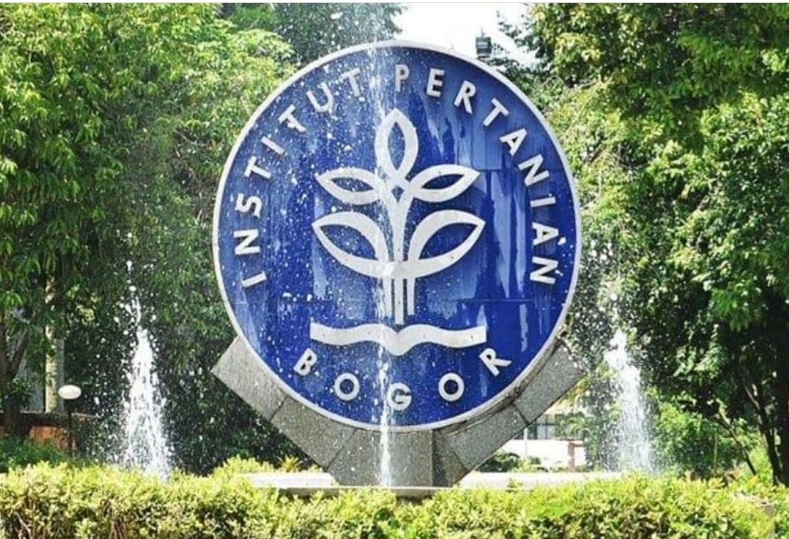
MIPA satu, MIPA Jaya ...
Terima Kasih

Slide 17
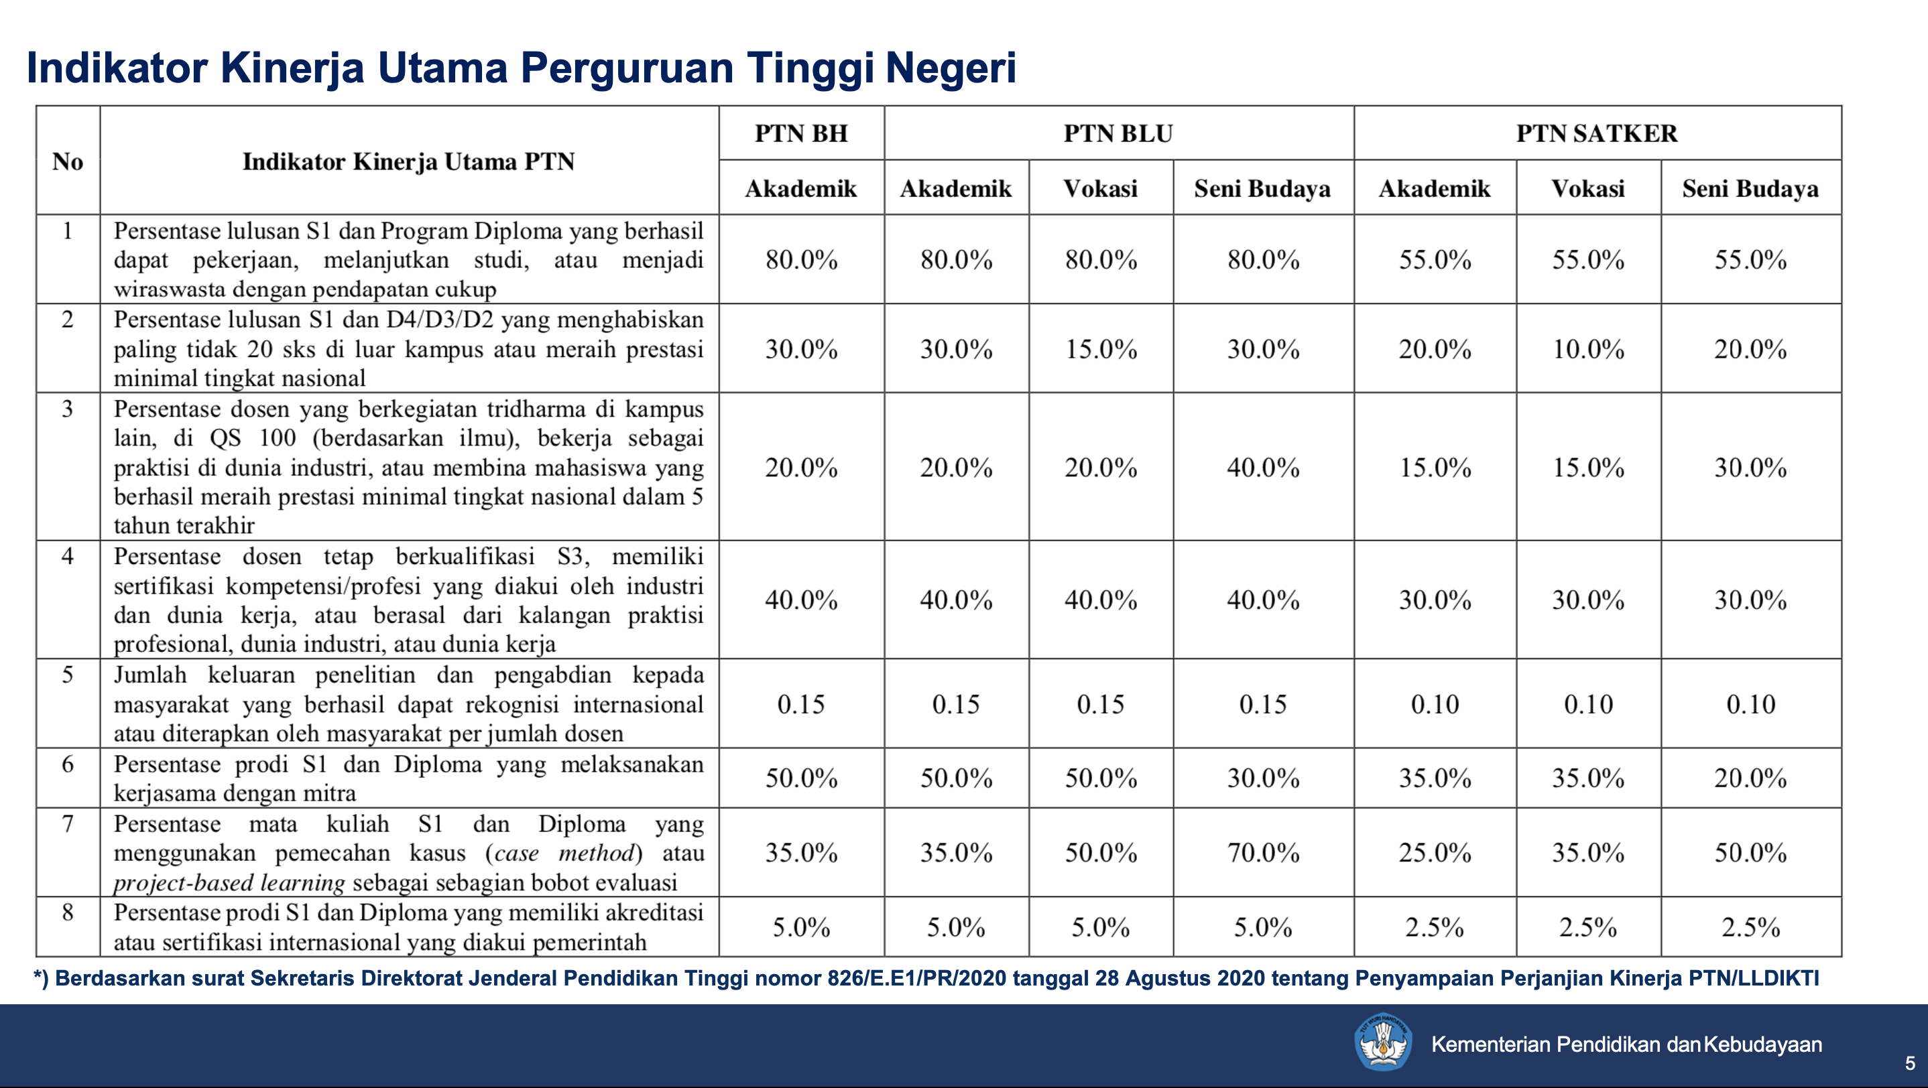
Lampiran

